Slide 36
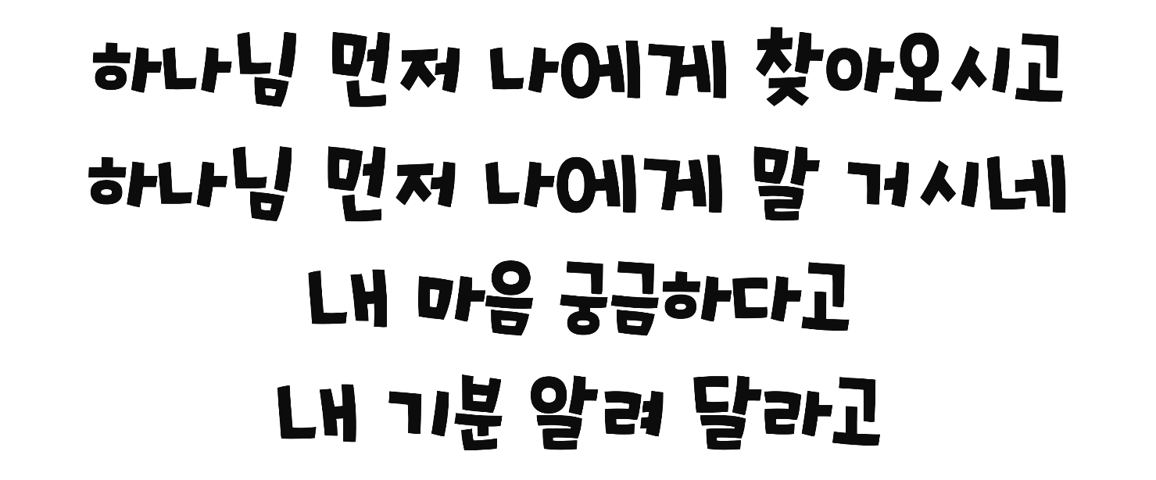

Slide 48
박로빈 어린이

